Slide 1
ÚKOLY
Udělejte si zápis do sešitu z následující prezentace (obrázky kreslit nemusíte), ve které začneme nové téma – Dýchací soustava.
Odpovězte na otázky na konci prezentace.
Vše posílejte do pátku 7. 5. na e-mail chmelova@1zskadan.cz
Mějte se krásně ☺

Slide 2
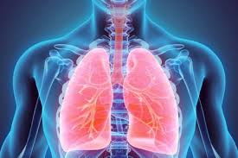
Dýchací soustava

Slide 3
Dýchání je výměna plynů mezi vnějším prostředím a plícemi
Člověk si dýcháním opatřuje kyslík a zbavuje se oxidu uhličitého, který vzniká při přeměně látek a získávání energie

Slide 4
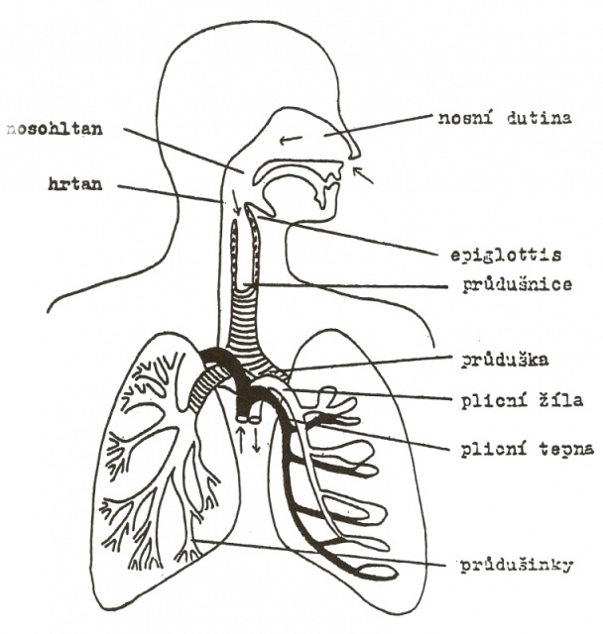
Stavba a činnost dýchací soustavy
1. dýchací cesty – dutina nosní, nosohltan, hrtan, průdušnice, průdušky
2. plíce

Slide 5
1. Dýchací cesty
Horní cesty dýchací
Začínají dutinou nosní
Obsahují jemné řasinky, které se pohybují a posouvají hlen
Vzduch se v dutině nosní zbavuje prachu a nečistot, zvlhčuje a předehřívá
Z dutiny nosní vzduch prochází do nosohltanu, který je spojen Eustachovou trubicí s dutinou středního ucha

Slide 6
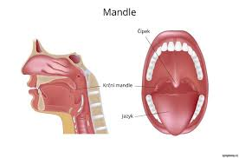
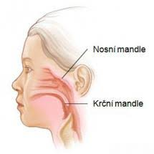
V nosohltanu se také nachází mízní uzlina – nosní mandle, dále ještě mandle patrové v hltanu

Slide 7
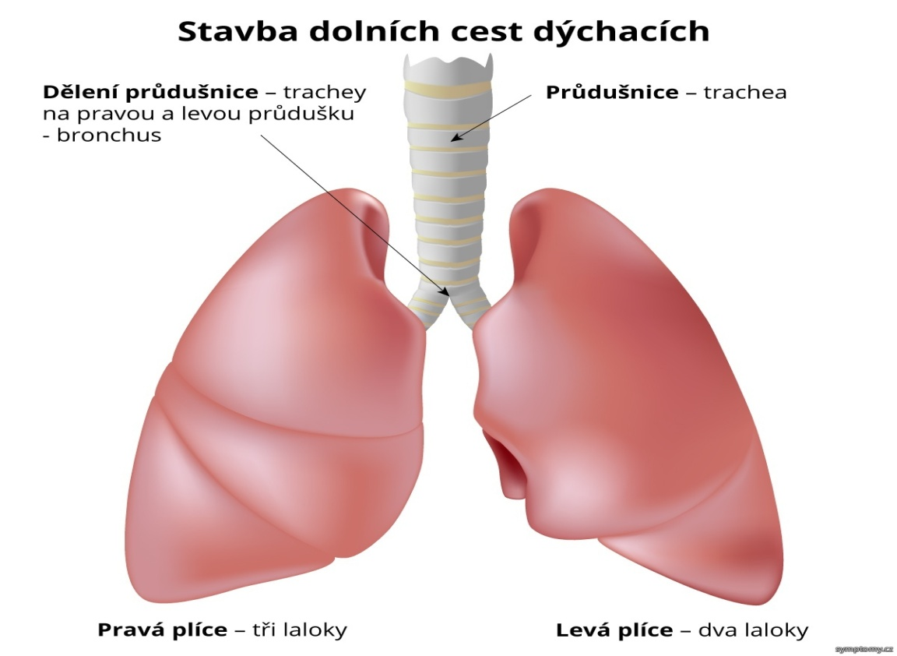
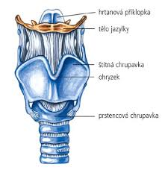
Dolní cesty dýchací
začínají hrtanem, vyztuženým chrupavkami
Největší je chrupavka štítná (ohryzek)
V hrtanu jsou hlasivkové vazy, které vytvářejí hlasovou štěrbinu
Z hrtanu proudí vzduch do průdušnice, která se větví na dvě průdušky a ty se zanořují do pravé a levé plíce

Slide 8
OTÁZKY
Co si člověk dýcháním opatřuje a čeho se naopak zbavuje?
Na jaké dvě části dělíme dýchací soustavu?
Čím začínají horní cesty dýchací (jakou dutinou)?
Čím je spojen nosohltan a střední ucho?
Jaká je největší chrupavka v hrtanu?

